Slide 1
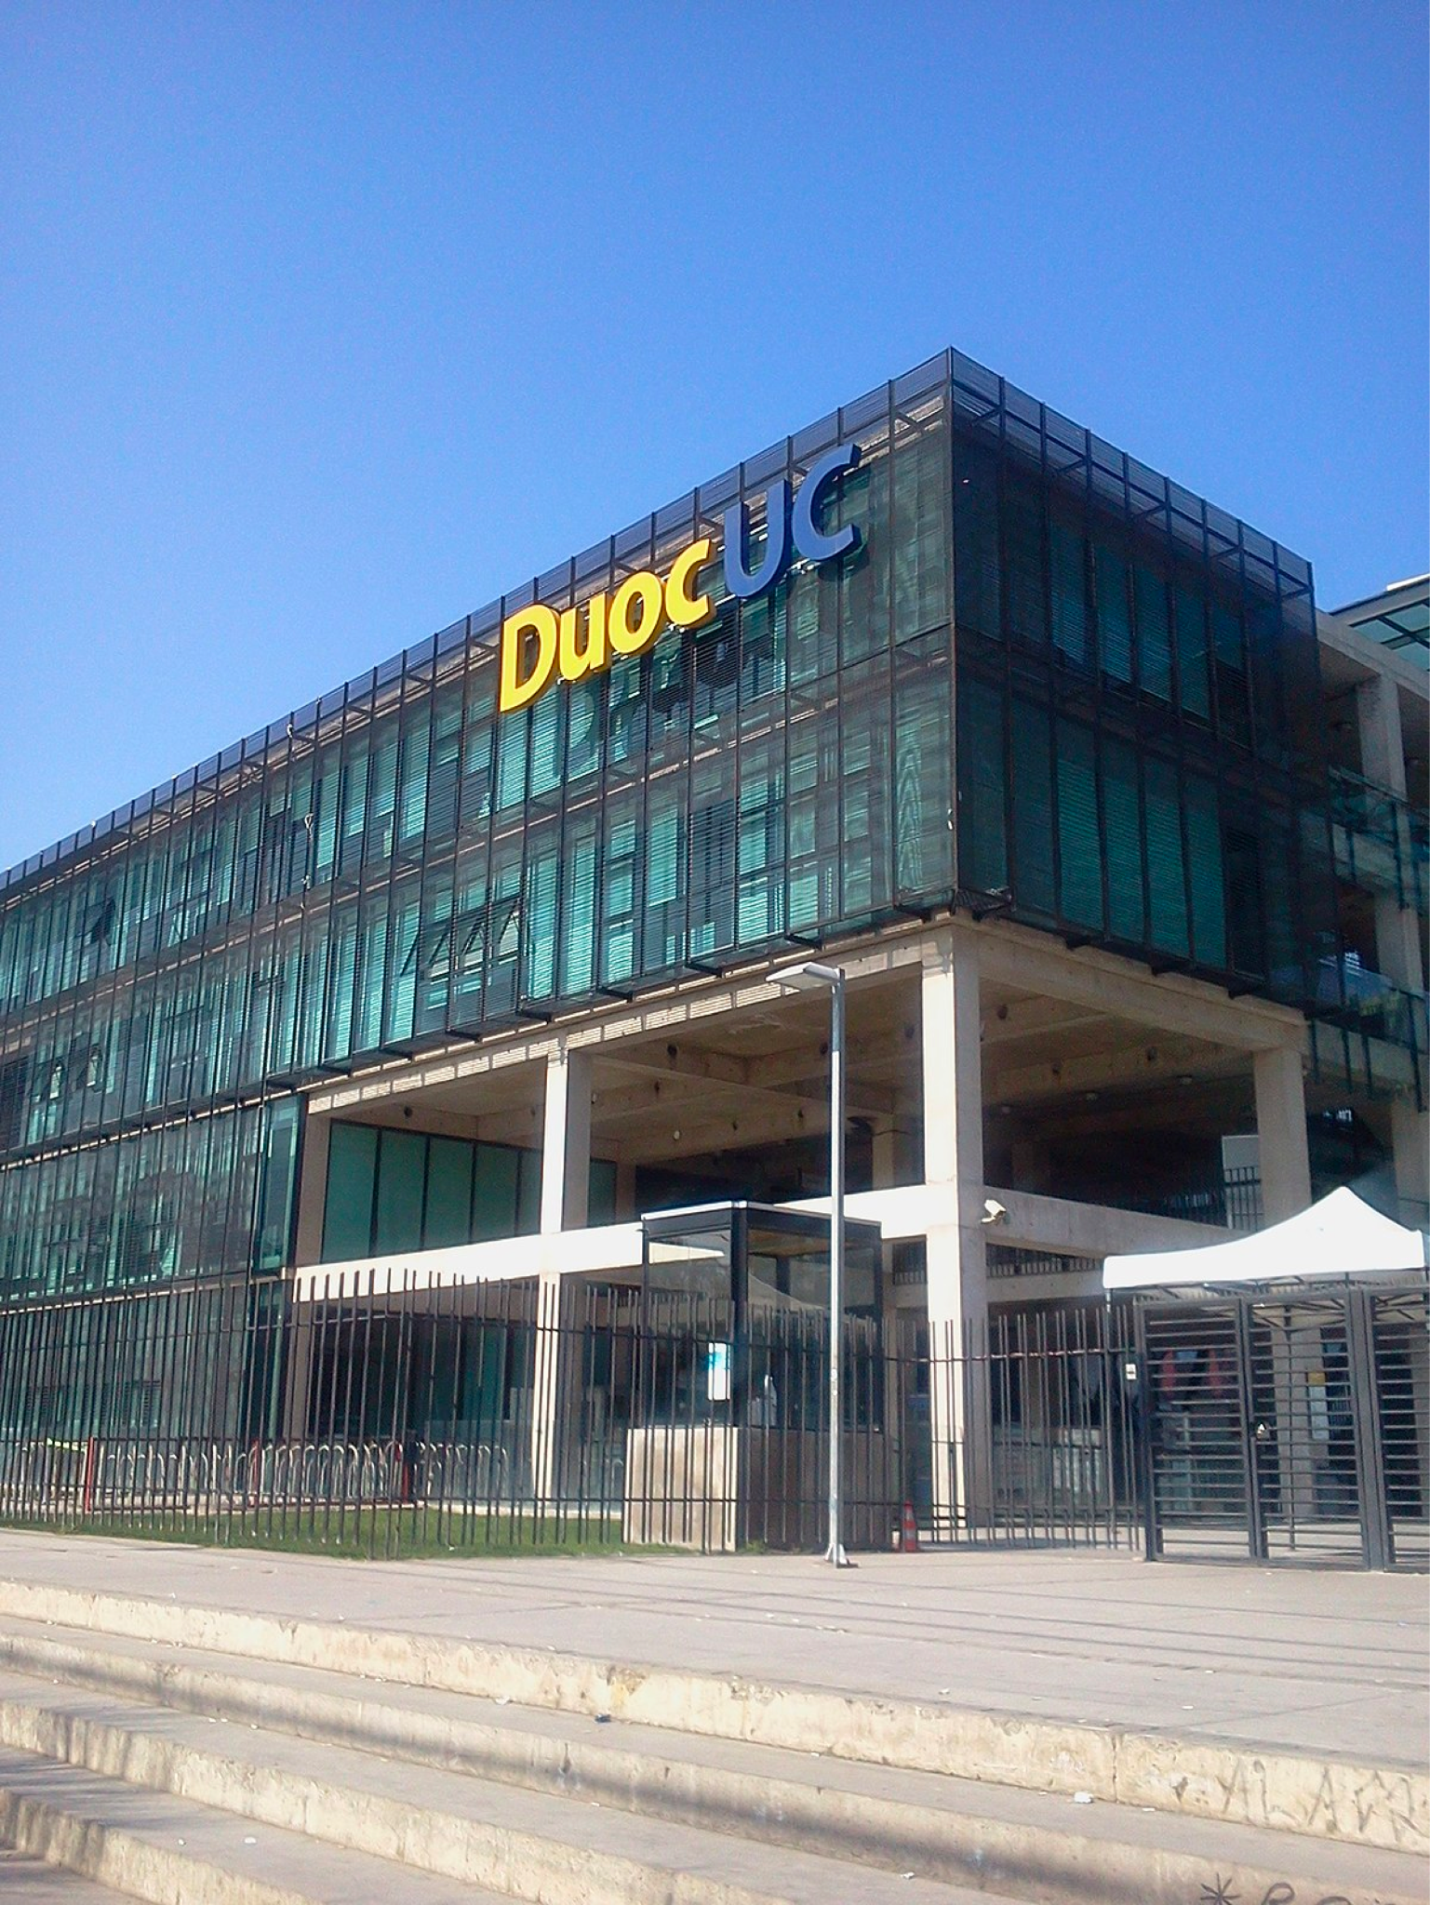
Pauta de reunión inicial con la entidad
Fase Conecta

Slide 2
Bienvenida y presentación:

Slide 3
BIENVENIDA Y PRESENTACIÓN
Inserta un título aquí…
Y texto aquí…

Slide 4
Contextualización Duoc UC:

Slide 5
BIENVENIDA Y PRESENTACIÓN
Inserta un título aquí…
Incluye información de Duoc UC como la cantidad de sedes, escuelas, carreras y número de estudiantes.

Slide 6
Contextualización del estado de la iniciativa:

Slide 7
CONTEXTUALIZACIÓN DEL ESTADO DE LA INICIATIVA

Slide 8
Expectativas y metas:

Slide 9
EXPECTATIVAS Y METAS

Slide 10
Necesidades y recursos:

Slide 11
NECESIDADES Y RECURSOS

Slide 12
Roles y responsabilidades:

Slide 13
ROLES Y RESPONSABILIDADES

Slide 14
Marco legal y ético:

Slide 15
MARCO LEGAL Y ÉTICO

Slide 16
Comunicación y coordinación:

Slide 17
COMUNICACIÓN Y COORDINACIÓN

Slide 18
Compromisos y acuerdos:

Slide 19
COMPROMISOS Y ACUERDOS

Slide 20
¡Gracias!

